Slide 1
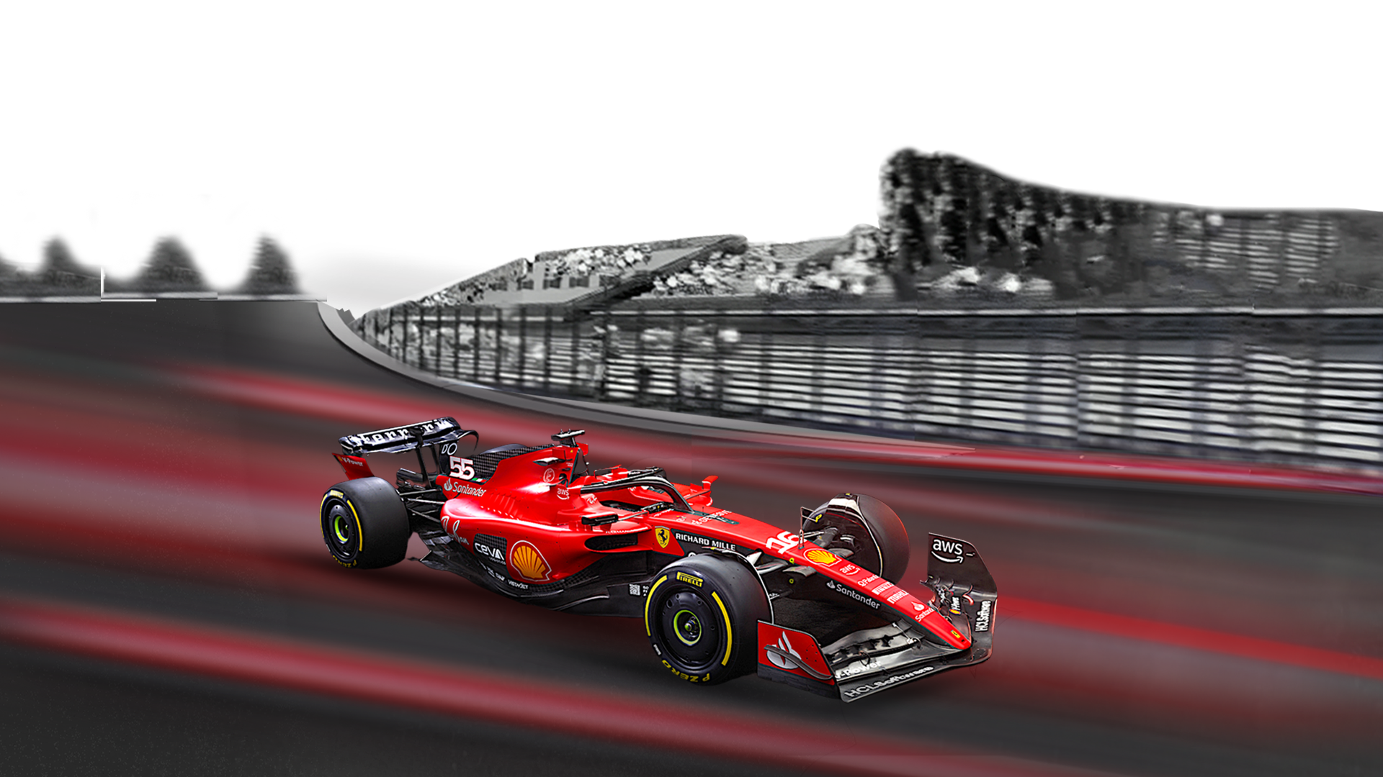
F1 TURBO
Technická dokumentácia a štruktúra projektu

Slide 2

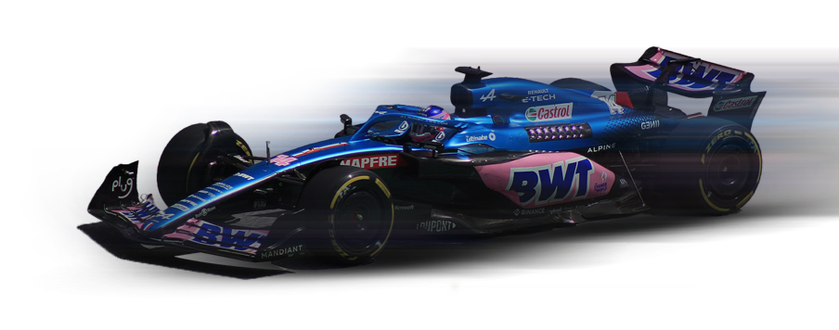
Prehľad projektu
Rýchla, minimalistická grafika v Pygame.
Cieľ: prežiť čo najdlhšie, zbierať mince, vyhýbať sa prekážkam.
Režimy: singleplayer a multiplayer.

Slide 3


Hlavné body
Ovládanie: šípky (ľavo / vpravo / hore / dole), SPACE pre štart.
Prekážky sa generujú náhodne, rýchlosť a spawn rate sa zvyšujú so skóre.
Štít (shield) poskytuje krátkodobú imunitu pri náraze.
Lootbox systém so šancami a pity mechanic pre raritné skiny.

Slide 4

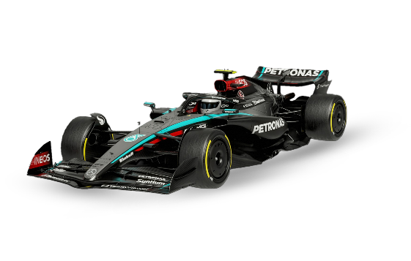
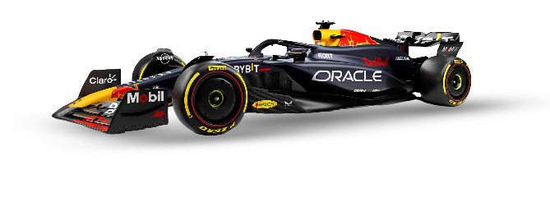
Architektúra
Hlavná trieda: Game v game.py.
Road — generovanie a posun cesty.
Player, ObstacleCar — entity vozidiel.
UIManager — menu, texty, panely.
AudioManager — zvuky a engine pitch.
ScoreManager — highscore a mince.

Slide 5
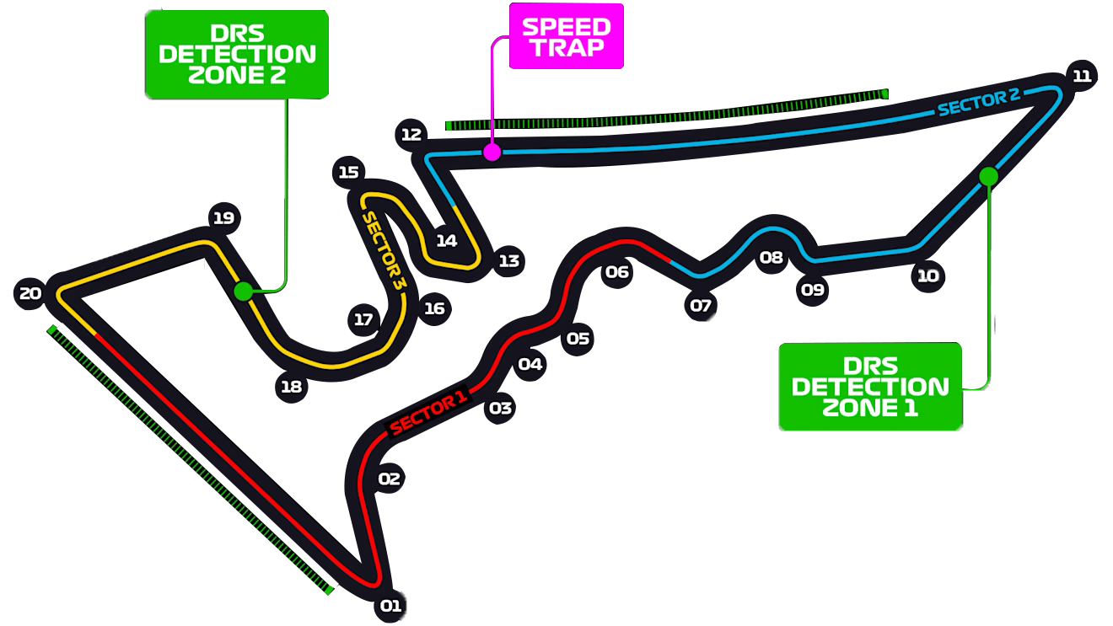
Kľúčové funkcie
Dynamické zvyšovanie obtiažnosti.
Efekty častíc (exhaust, boost, aura).
Lokálny aj sieťový multiplayer (host / client).
Správa skóre, highscore súbor, systém odmien (coins, skins, effects).

Slide 6
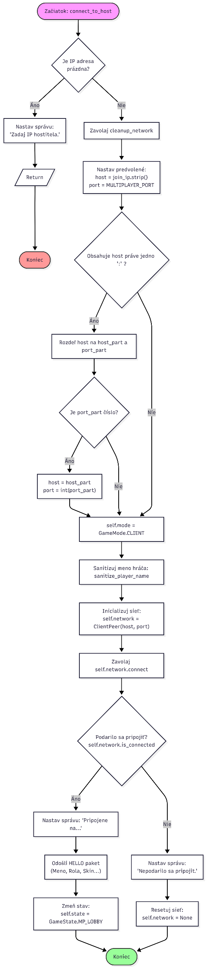
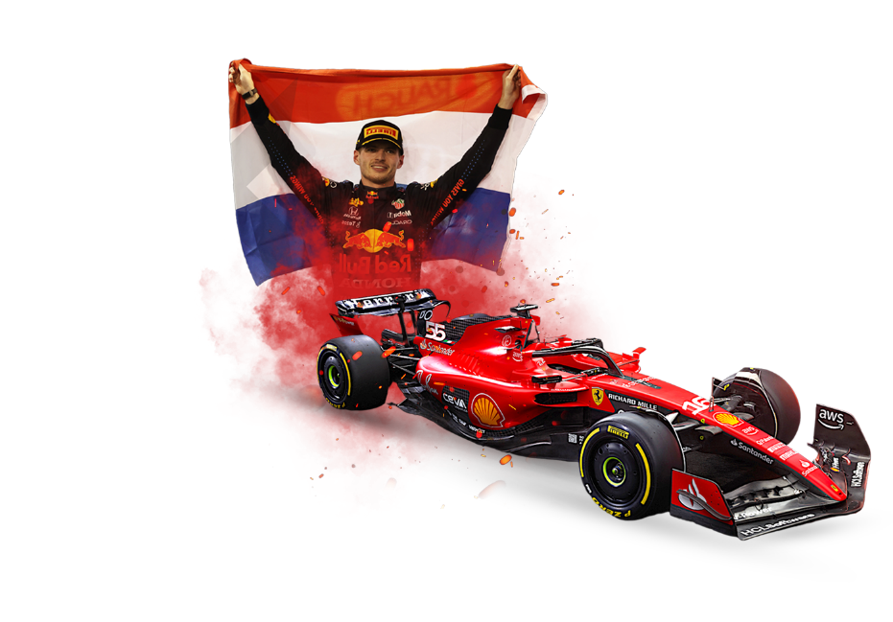
Flowchart

Slide 7
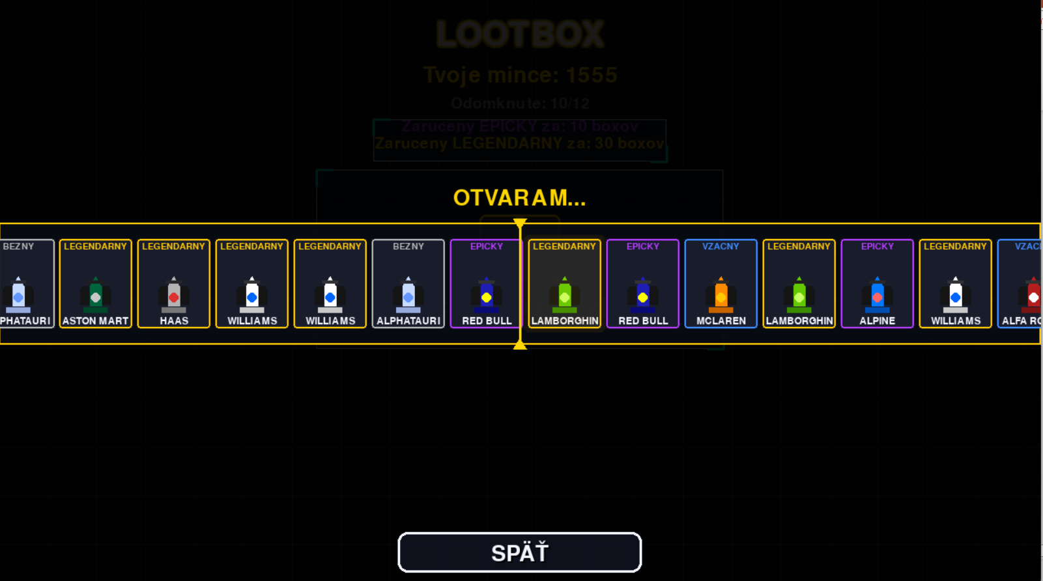
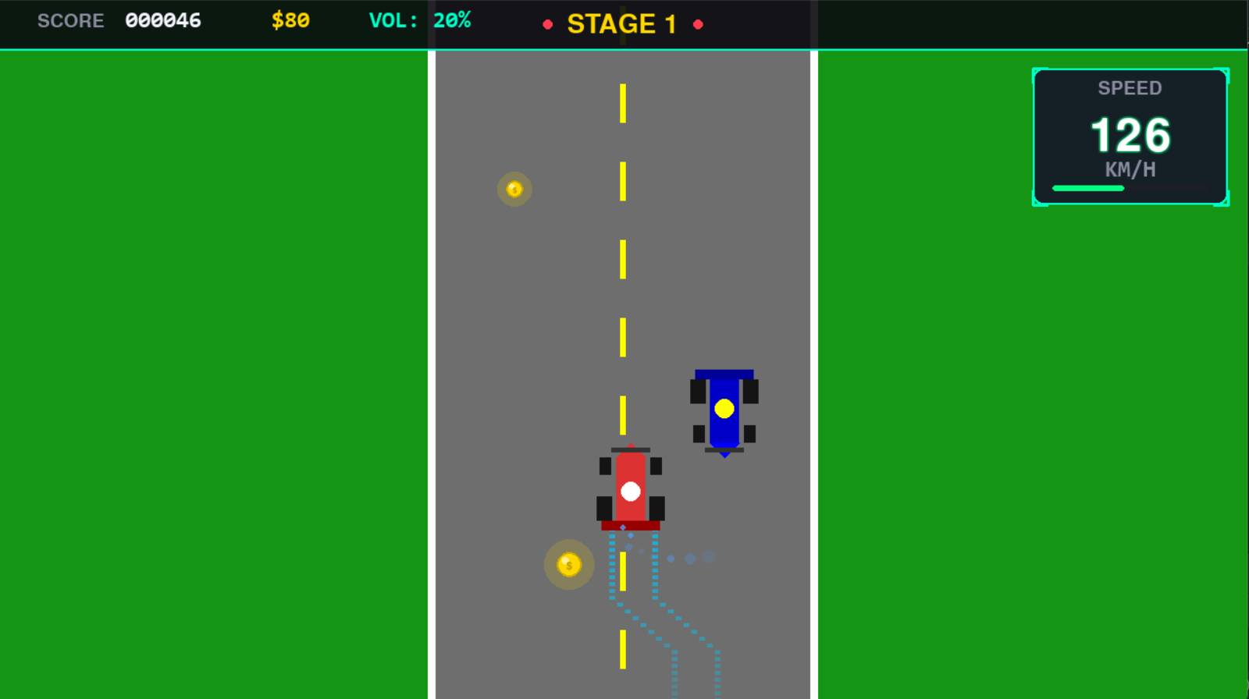
Screenshoty z hry

Slide 8

Thank you
Vypracovali: Adam Dujava, David cHudak, Ondrej Urda

